Slide 1

Розрахунок матриці долі
Бутник Дмитро
Куктенко Олександра

Slide 2

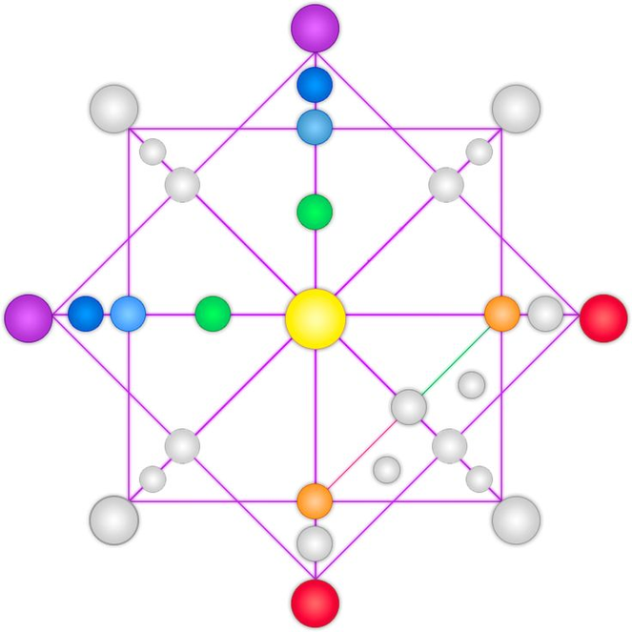
Розширена постановка задачі
Було поставлено завдання створення WPF-застосунку, що буде аналогом “Матриці Долі”
Основна мета програми - обчислення та відображення матриці долі користувача, а також забезпечення можливості збереження цієї матриці у форматі PDF.
Інтерфейс має три вікна
Головне вікно:
введення ім’я та дати народження користувача
перелік та загальний опис усіх Арканів
Вікно з детальною інформацією
вивід детальної інформації з рисунком аркану
Вікно Інформації
вивід матриці Долі через розрахунок дати народження
збереження матриці та інформації у PDF-форматі

Slide 3
Аналіз технічного завдання
Функціональні вимоги :
Занесення даних користувача;
Вивід інформації;
Збереження отриманої інформації;
Нефункціональні вимоги
Зовнішній інтерфейс реалізований за допомоою WPF
Використання паттерну MVVM
Додаток багатовіконний
XAML
Cs
Розмежування задач між виконавцями проекту
Куктенко Олександра: працює з XAML кодом, розробляє інтерфейс та дизайн.
Бутник Дмитро: працює з CS кодом, розробляє та відлагоджує функціонал.

Slide 4
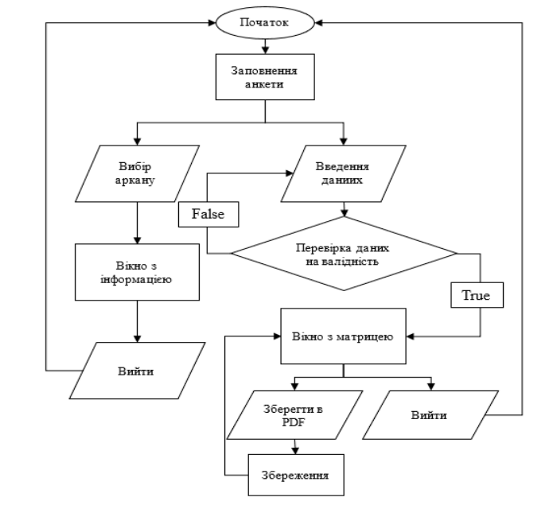
Функціональна схема програми

Slide 5
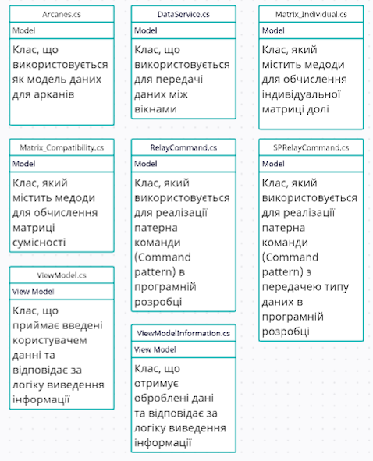
Діаграма класів вікон

Slide 6
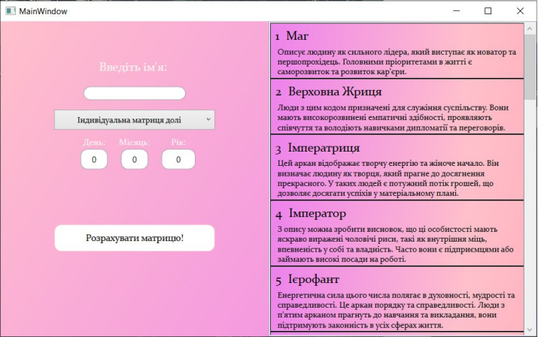
Головне вікно

Slide 7

Головне вікно: індивідуальна матриця

Slide 8
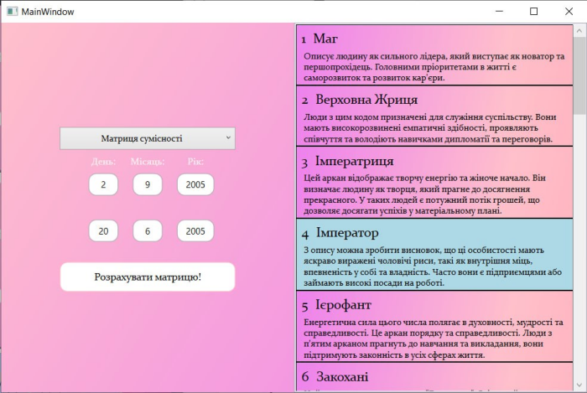
Головне вікно: матриця сумісності

Slide 9
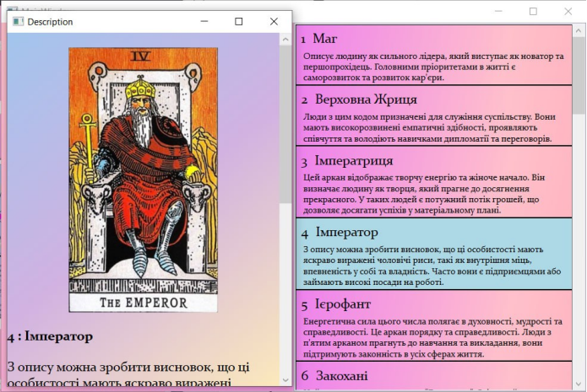
Вікно детальної інформації

Slide 10
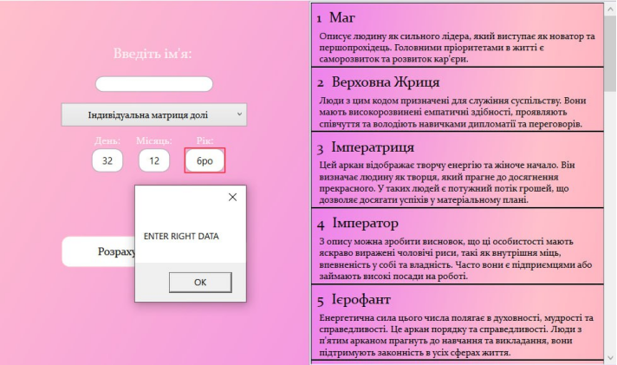
Помилка при вводі невалідних даних

Slide 11
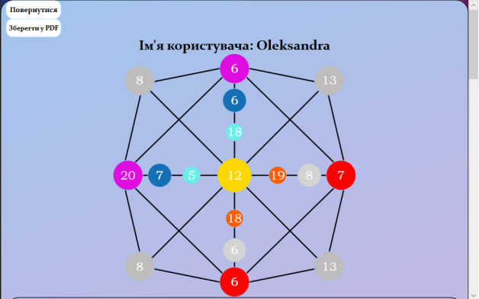
Вікно інформації: Вибір “Індивідуальна матриця”

Slide 12

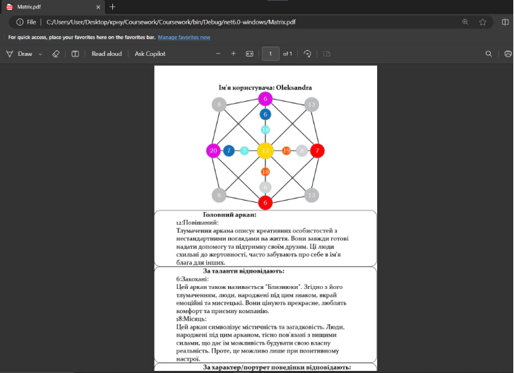
Збережена матриця у PDF

